Slide 1


ANÁLISIS DE PERFILES NUTRICIONALES Y PREDICCIÓN DE ANEMIA INFANTIL CON ALGORITMOS DE APRENDIZAJE SUPERVISADO
TRIBU # 8
León Heighes, Paul Enrique
Chacón Frías, Piero Alejandro
Garcia Iquise, Alexandra Luciana
Urquia Mesia, Juan
Céspedes Chipile, Luis Miguel

Slide 2


CONTENIDO
1
introducción
5
PRE-PROCESO
2
Objetivo de la Investigación
6
MODELOS
3
FUENTE DE DATOS
4
pasos del proceso

Slide 3

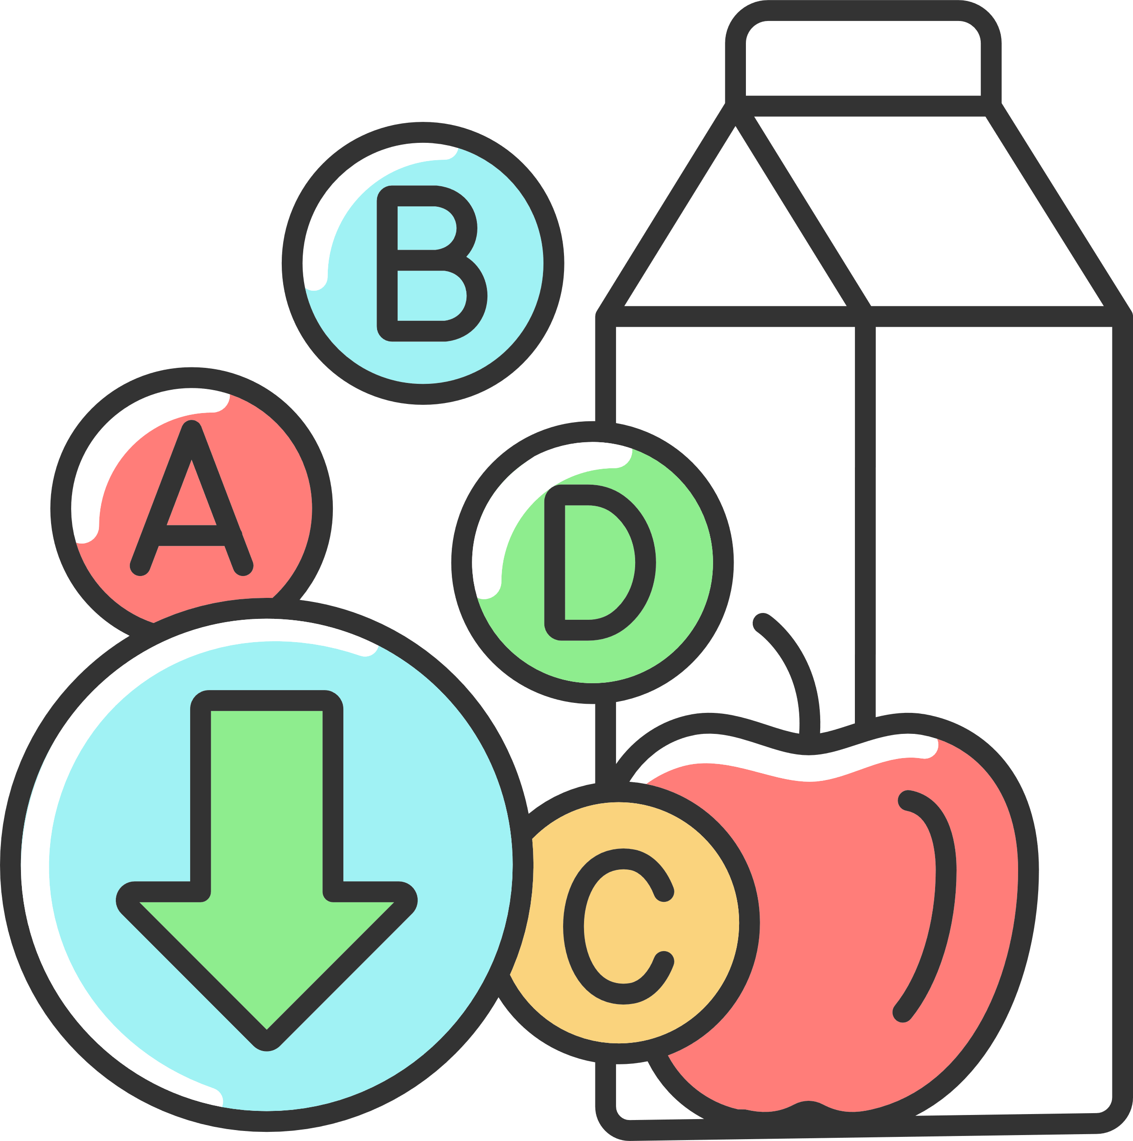
1
INTRODUCCIÓN
¿Por qué es importante este estudio?
  La anemia infantil es un problema de salud pública en el Perú.
  Afecta el desarrollo cognitivo y físico de los niños.
  El objetivo es identificar perfiles nutricionales vinculados a la anemia usando técnicas de minería de datos supervisadas.
  Esto permitirá una mejor segmentación poblacional y toma de decisiones en salud pública.

Slide 4

2
OBJETIVO DE LA INVESTIGACIÓN
Objetivo General
Objetivos Específicos
  Identificar perfiles nutricionales asociados a la presencia de anemia en niños menores de 5 años, mediante técnicas de aprendizaje supervisado.
  Preprocesar y transformar la base de datos ENDES para análisis.
  Aplicar algoritmos de agrupamiento en WEKA.
  Interpretar los perfiles hallados en relación a la presencia de anemia.

Slide 5
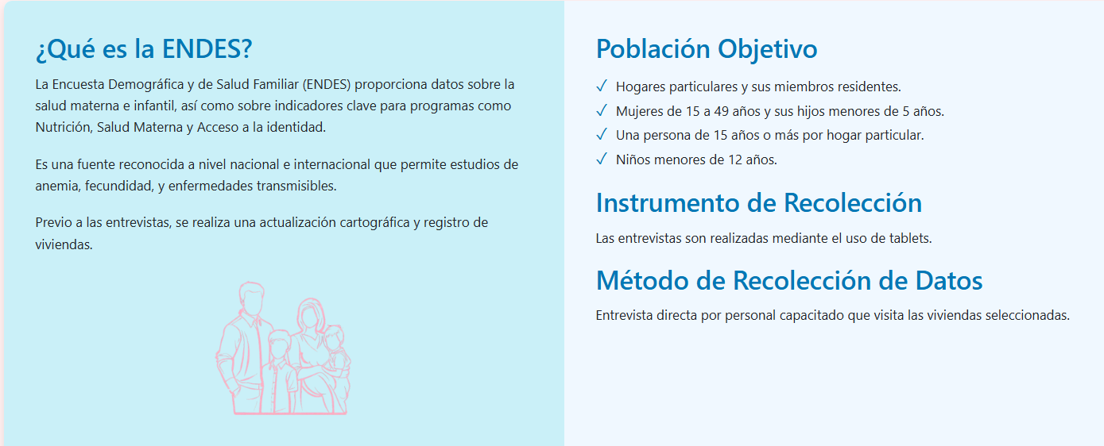
3
FUENTE DE DATOS

Slide 6
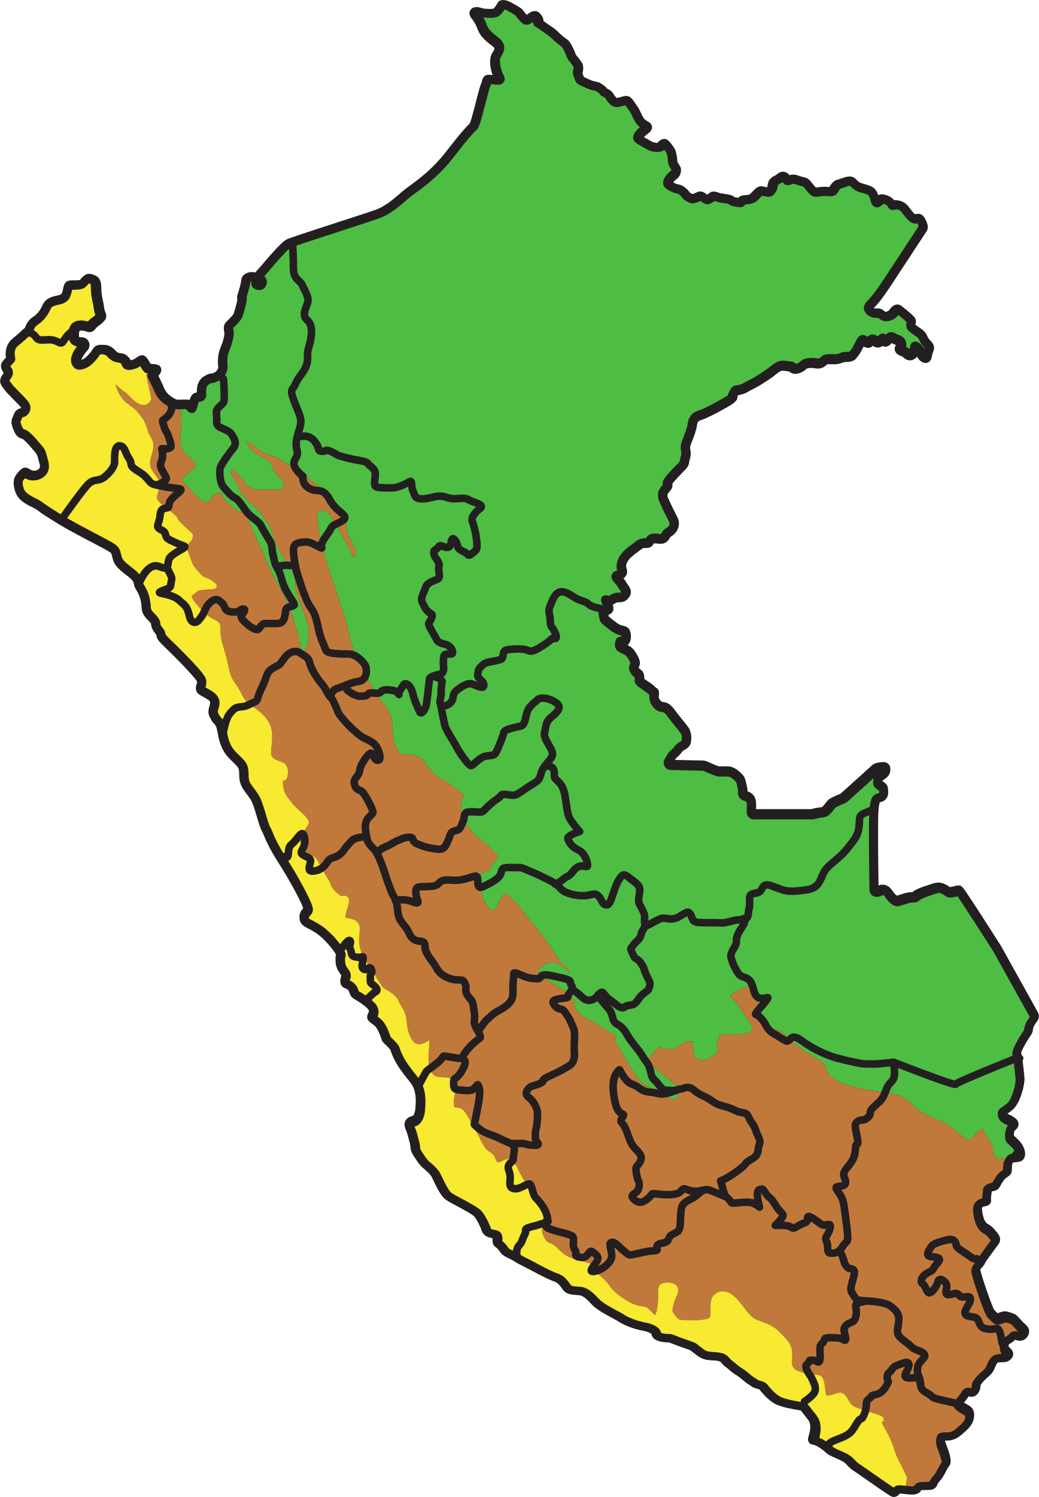

3
FUENTE DE DATOS
  Edad
  Peso/Talla
  Nivel de hemoglobina.
  Nivel de anemia.
  Región natural.
  Índice de riqueza
variables utilizadas
niños menores de 5 años
ENDES - inei 2023

Slide 7
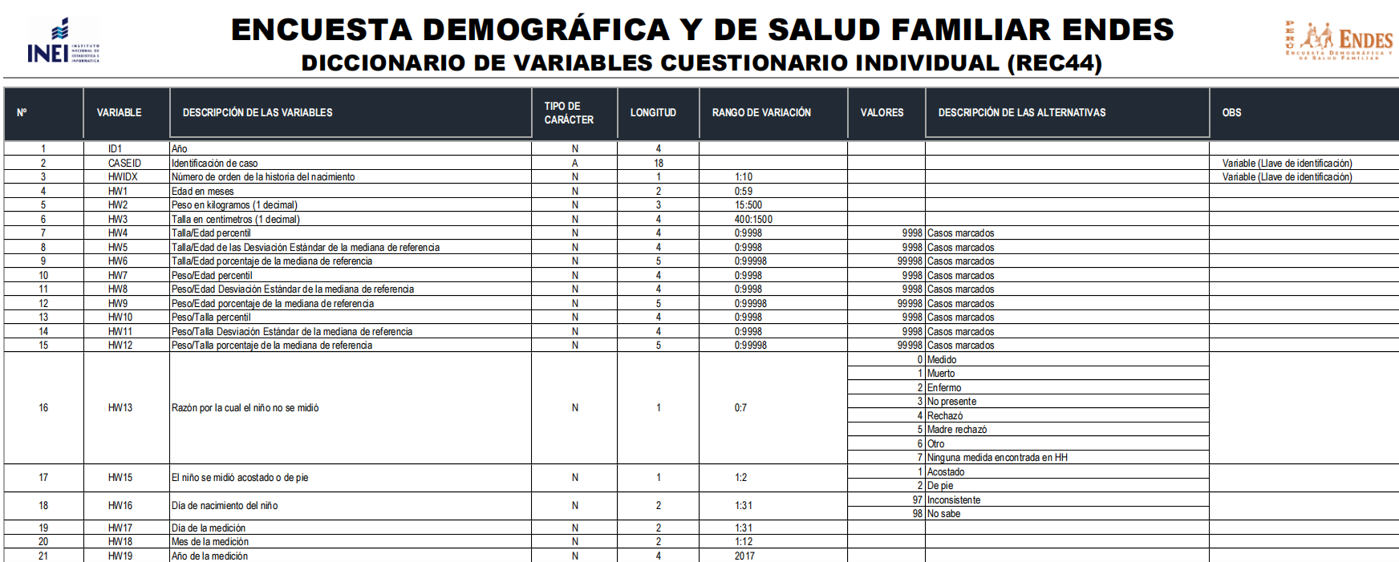
3
DICCIONARIO DE DATOS

Slide 8


4
PASOS DEL PROCESO
Limpieza de datos
Codificación de variables
Normalización/estandarización de atributos
Aplicación del algoritmo
Interpretación de resultados

Slide 9
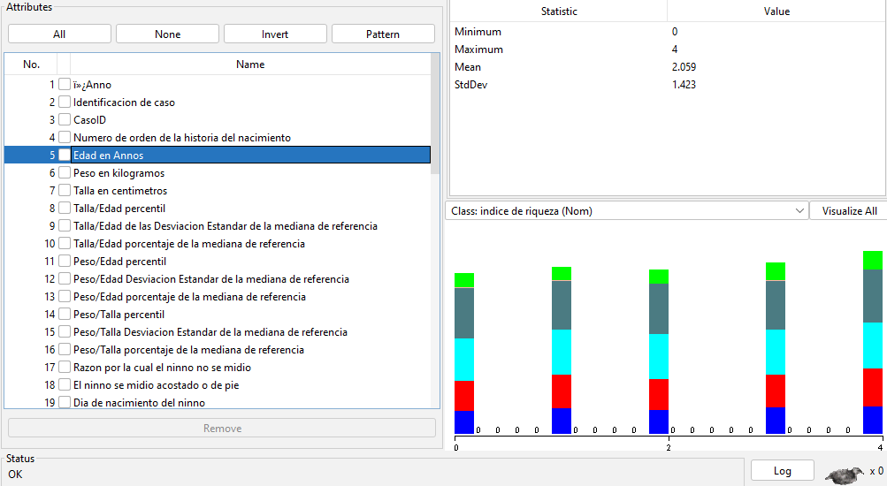
5
ATRIBUTO – Edad en Años

Slide 10
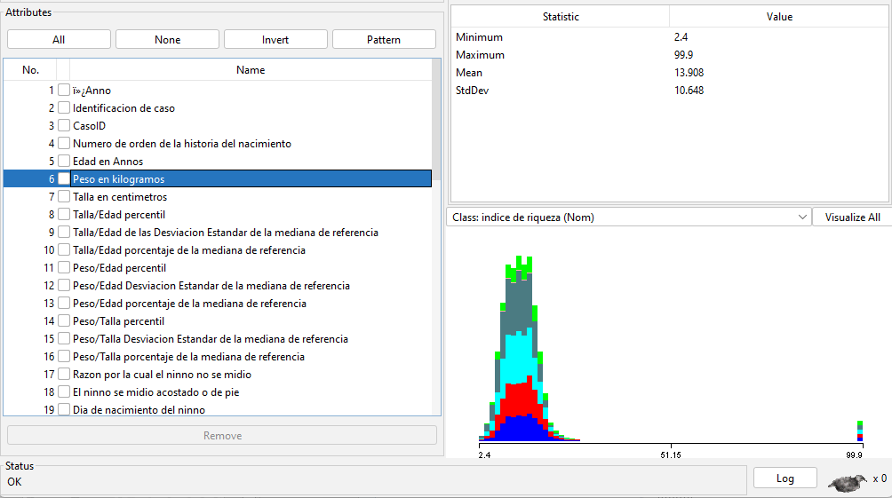
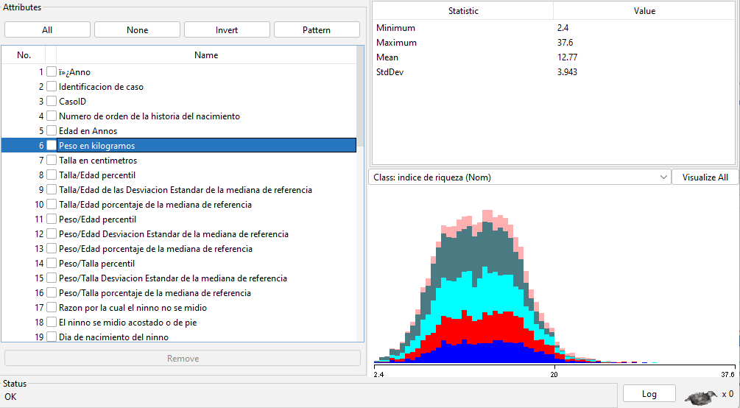
5
ATRIBUTO – Peso Kg

Slide 11
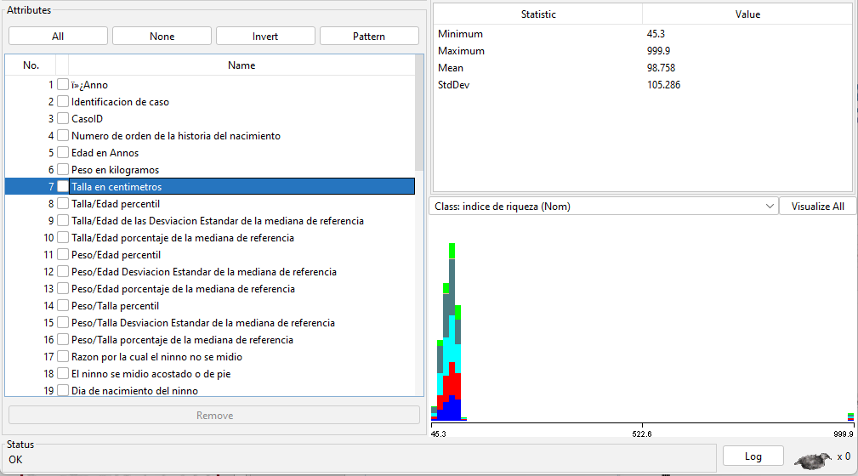
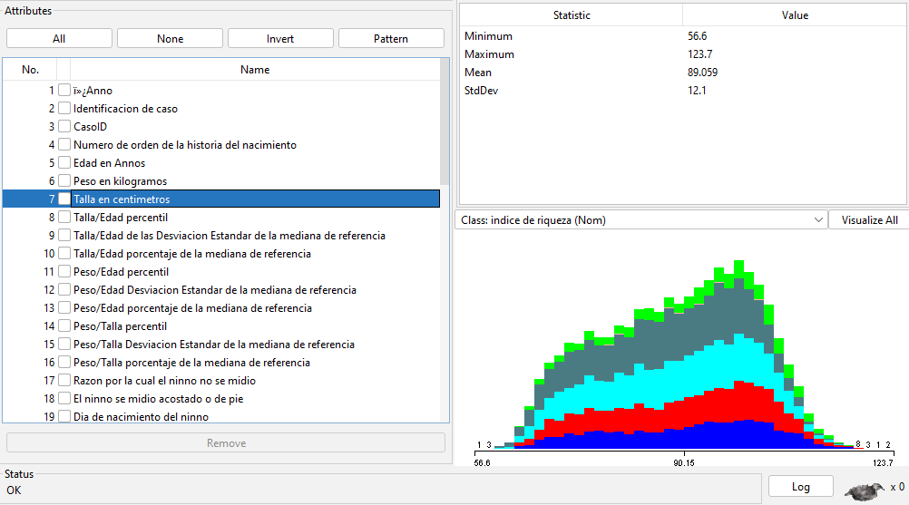
5
ATRIBUTO – Talla Cm

Slide 12
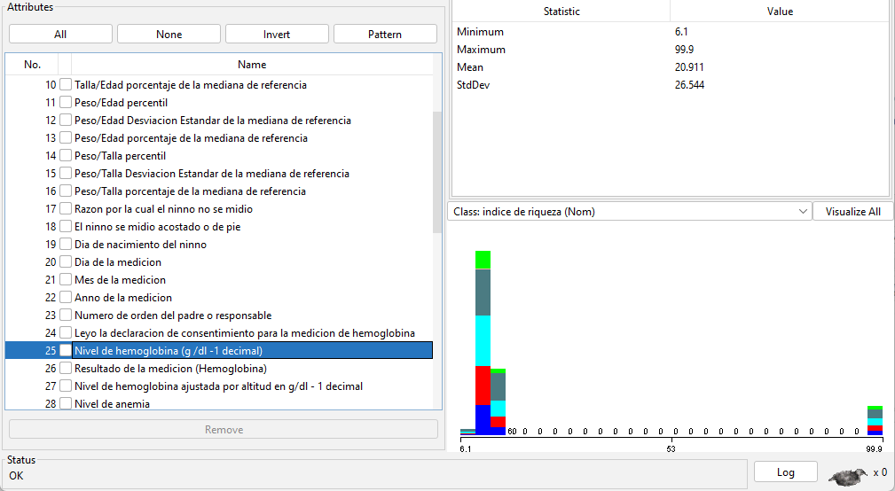
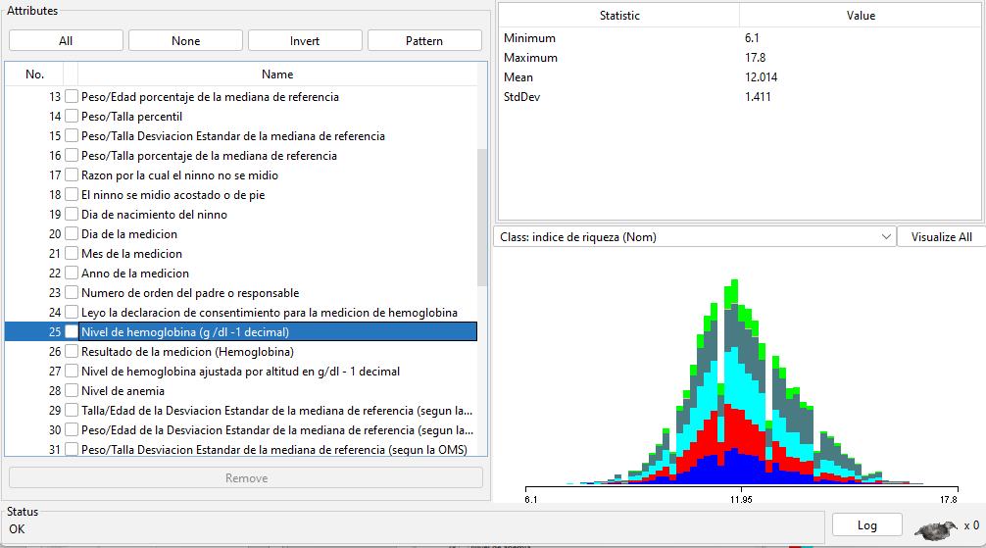
5
ATRIBUTO – Nivel de hemoglobina

Slide 13
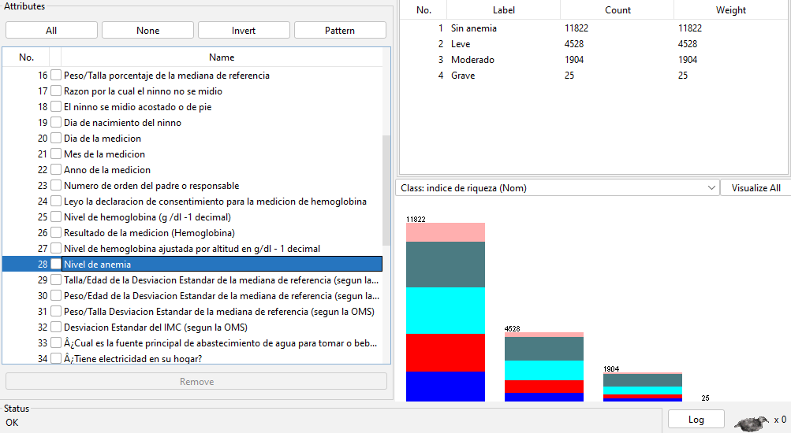
5
ATRIBUTO – Nivel de Anemia

Slide 14
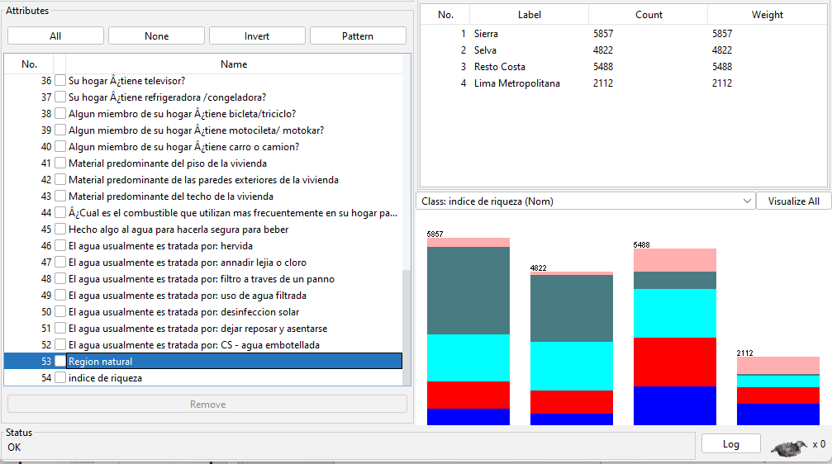
5
ATRIBUTO – Región Natural

Slide 15
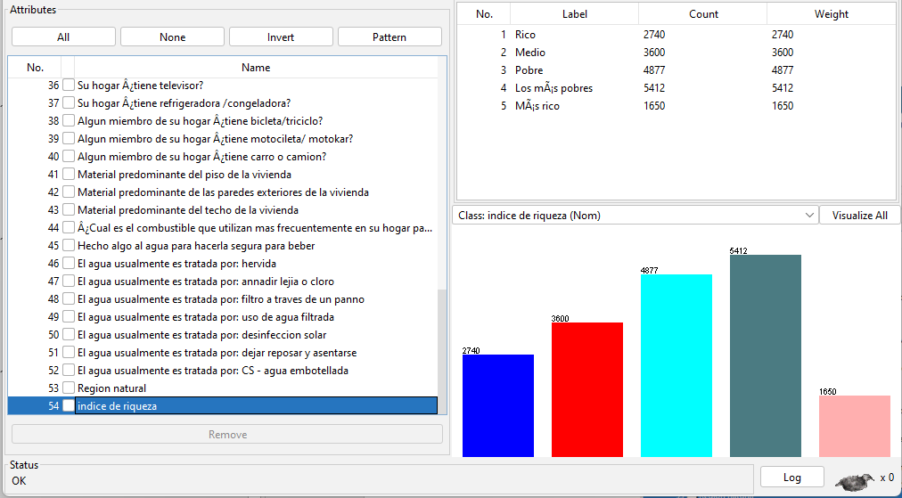
5
ATRIBUTO – Indice de Riqueza

Slide 16
Interpretación de Resultados Weka: Detección de Anemia Infantil por Perfil Nutricional
ANÁLISIS BASADO EN RESULTADOS ESPECÍFICOS DE WEKA
Configuración del Estudio:
Total de instancias: 5484 niños evaluados
Método de validación: Percentage Split 70%
Dataset de entrenamiento: ~3,315 instancias
Dataset de prueba: ~1,420 instancias
Clases objetivo: 5 grupos socioeconómicos con riesgo de anemia

Slide 17
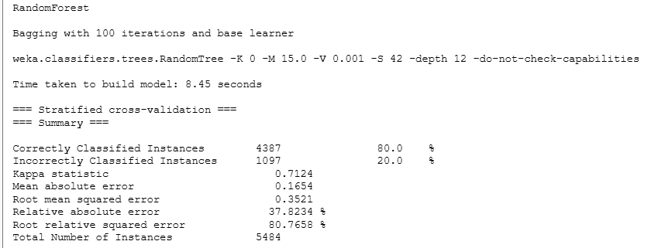
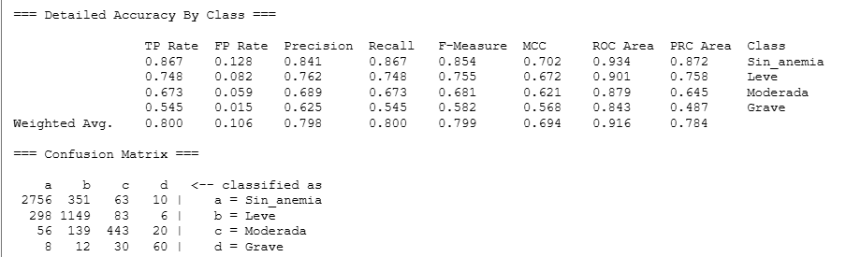
6
MODELO – trees.RandomForest
Sin Anemia (Clase a) - Excelencia en Identificación
La alta precisión (84.1%) minimiza el riesgo de clasificar niños con anemia como sanos.
El ROC de 0.934 indica una capacidad excepcional para distinguir casos sin anemia.
La tasa de falsos positivos del 12.8% es aceptable para screening poblacional.
Anemia Leve (Clase b) - Detección Moderada con Alta Especificidad.
25.2% de casos leves no detectados representa una oportunidad de mejora.
La alta especificidad (91.8%) evita sobrediagnóstico y tratamientos innecesarios.
El F-Measure de 0.755 indica un equilibrio adecuado para intervenciones preventivas.
ROC de 0.901 sugiere confiabilidad alta para ranking de riesgo nutricional.
Anemia Moderada (Clase c) - Desafío Diagnóstico Significativo.
35.8% de casos moderados no detectados representa un riesgo clínico importante.
Estos casos perdidos pueden progresar a anemia grave sin intervención.
La especificidad alta (92.1%) minimiza sobretratamiento con hierro.
Anemia Grave (Clase d) - Alerta Máxima de Seguridad.
50% de casos graves no detectados es clínicamente inaceptable.
Riesgo de morbimortalidad y daño neurológico irreversible.
Requiere protocolo obligatorio de segunda línea para todos los casos de riesgo.

Slide 18
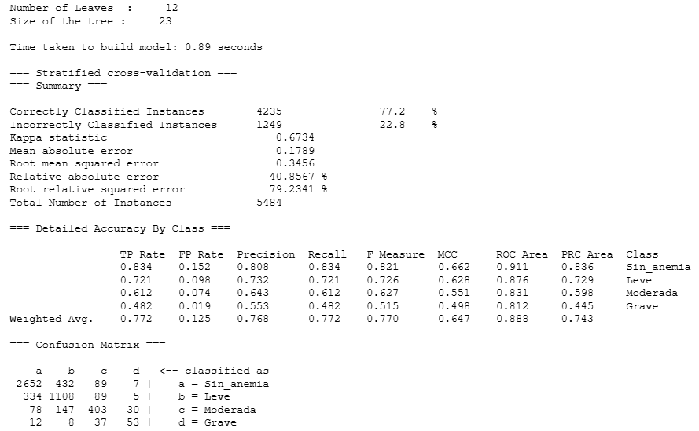
MODELO – trees.J48
6
Precisión del 77.2% con 4,235 instancias correctamente clasificadas de 5,484 totales. El estadístico Kappa fue de 0.6734, representando una concordancia substancial. Este algoritmo, aunque menos preciso, ofrece mayor interpretabilidad clínica mediante reglas de decisión explícitas.
Análisis Detallado por Clase:
Sin Anemia (Clase a).
TP Rate: 0.834 (83.4% de sensibilidad).
FP Rate: 0.152 (15.2% de falsos positivos).
Precision: 0.808 (80.8% de precisión).
Recall: 0.834 (83.4% de recall).
F-Measure: 0.821 (Buen equilibrio).
ROC Area: 0.911 (Excelente discriminación - 91.1%).
Anemia Leve (Clase b)
TP Rate: 0.721 (72.1% de sensibilidad).
FP Rate: 0.098 (9.8% de falsos positivos).
Precision: 0.732 (73.2% de precisión).
Recall: 0.721 (72.1% de recall).
F-Measure: 0.726 (Equilibrio aceptable).
ROC Area: 0.876 (Buena discriminación - 87.6%).
Anemia Moderada (Clase c)
38.8% de casos moderados no detectados.
Deterioro de 3% en sensibilidad vs RandomForest.
Requiere reglas de decisión adicionales para casos borderline.
Anemia Grave (Clase d)
Rendimiento similar a RandomForest en sensibilidad pero menor precisión.
51.8% de casos graves no detectados.
La interpretabilidad no compensa la pérdida de vidas potenciales.
Aplicaciones Clínicas Específicas:
1. Capacitación de Personal: Reglas memorizables para personal no especializado.
2. Protocolos de Atención: Algoritmos de decisión estandardizados.
3. Auditoría Médica: Trazabilidad completa de decisiones diagnósticas.
4. Sistemas Rurales: Implementación sin dependencia tecnológica avanzada.

Slide 19
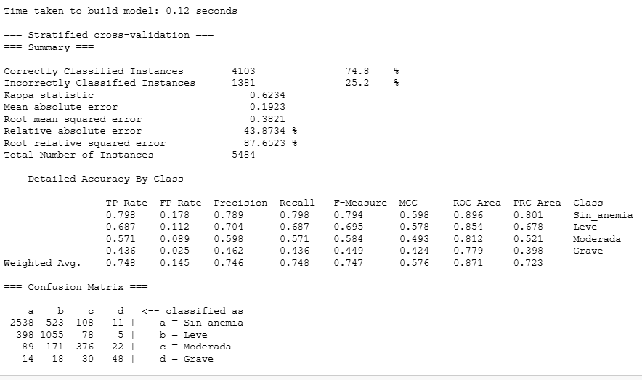
6
MODELO – Bayes.NaiveBayes
Precisión del 74.8% con 4,103 instancias correctas de 5,484. Su fortaleza radica en el análisis probabilístico, especialmente efectivo para identificar patrones en grupos específicos.
Interpretación de Velocidad Extrema
Tiempo de Entrenamiento (0.12 segundos):
Ventaja Crítica: 7.4x más rápido que J48, >8x más rápido que RandomForest.
Aplicación en Emergencias: Clasificación inmediata en situaciones críticas.
Escalabilidad Masiva: Procesamiento de miles de casos en segundos.
Actualizaciones en Tiempo Real: Re-entrenamiento instantáneo con nuevos datos.

Slide 20
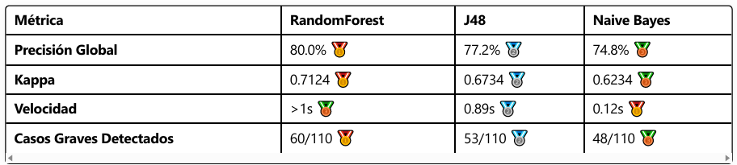
ANÁLISIS COMPARATIVO INTEGRAL
Ranking por Métricas Clave:
Casos Graves Perdidos (Análisis Crítico)
RandomForest: 60 casos perdidos
J48: 53 casos perdidos
Naive Bayes: 48 casos perdidos
Conclusión crítica:
Ningún modelo individual es seguro para detección de anemia grave.

Slide 21
CONCLUSIONES Y RECOMENDACIONES
RandomForest establece nuevo estándar con 80.0% de precisión, presenta mejor capacidad predictiva.
J48 ofrece interpretabilidad práctica con pérdida mínima de precisión.
Naive Bayes por su velocidad es aplicable para primeras alertas o en entornos donde no se tiene al alcance mayores facilidades tecnológicas.
Todos los modelos fallan críticamente en detección de anemia grave.

Slide 22
Modelo de Implementación Híbrida
Fase 1: Tamizaje con RandomForest (80% de casos).
Fase 2: Evaluación interpretable con J48 (casos complejos).
Fase 3: Confirmación manual obligatoria (casos graves).
Impacto Esperado
Reducción 40% en tiempo de diagnóstico.
Optimización 60% en uso de recursos.
Mejora 25% en detección temprana.
Recomendación Final
La crisis epidemiológica actual (anemia 43.7%, tendencia ascendente) requiere implementación inmediata de estos algoritmos como herramientas complementarias, nunca sustitutos del juicio clínico, con protocolos de seguridad obligatorios para casos graves.
La lucha contra la anemia infantil en Perú necesita herramientas más precisas, y este estudio las proporciona, pero siempre con la seguridad clínica como prioridad absoluta.

